Slide 1
Morphologie et anatomie de l’abdomen de l’abeille

Slide 2
Abdomen
morphologie

Slide 3
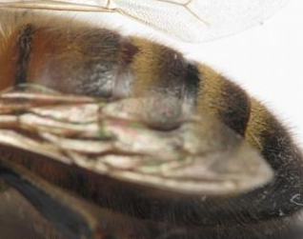
L’abdomen se compose
de 6 segments reliés entre eux par une membrane souple
Notes:
L’abdomen possède 6 segments chez les femelles, 7 chez les mâles.
Le premier segment :Propodeum -rétréci unit le thorax à l’abdomen . Il permet les mouvements dans toutes les directions

Slide 4
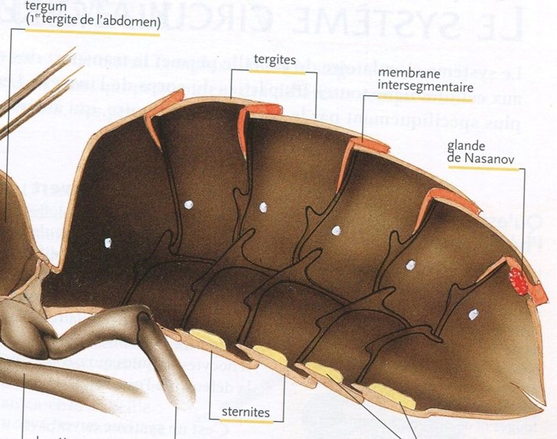
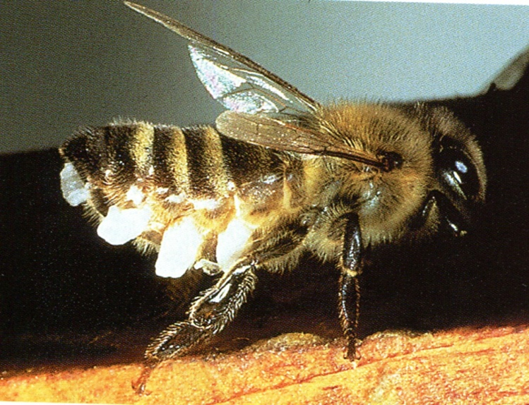
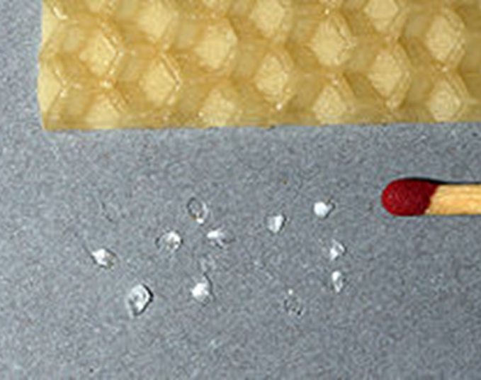
Chaque segment comporte:
Une grand plaque dorsale le tergite
Une petite plaque ventrale le sternite
Des stigmates: ouverture des trachées respiratoires
Des glandes cirières
Notes:
Les autres segments abdominaux possèdent chacun deux parties sclérifiées (plaque dorsale : le tergite et plaque ventrale le sternite) reliées entre elles par une membrane inter segmentaire extensible ce qui permet
une mobilité et une dilatation en largeur et longueur (respiration)
l'expansion de l'abdomen quand l'abeille s'est gorgée de miel, de nectar ou d'eau.
Présence de glandes cirières
La cire suinte par les miroirs et se solidifie sous la forme d’une plaquette. L’abeille récupère cette plaquette avec ses pattes et l’apporte à sa bouche pour lui donner la forme d’une boule puis la passe à une autre abeille par l’intermédiaire de ses pattes. Celle-ci va la malaxer et la passer à une autre abeille …. Pour finir à une abeille qui va la maçonner

Slide 5
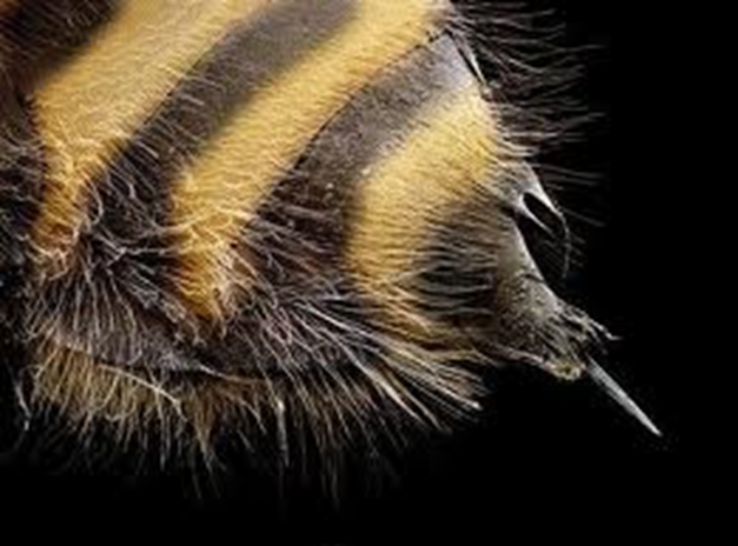
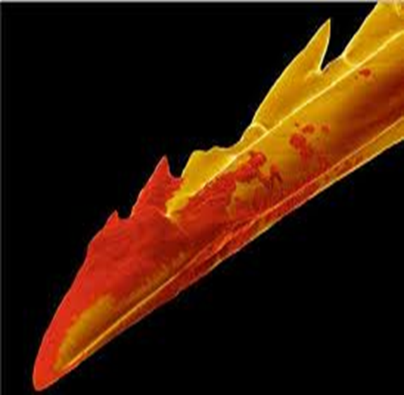

Le dernier segment possède un aiguillon venimeux: le dard
Notes:
Le dernier segment à son extrémité possède un aiguillon venimeux le dard qui sort quand l’ouvrière se défend : aiguillon droit et barbelé pour l’ouvrière – courbe et lisse pour la reine et abs pour le mâle
Les barbelures empêchent l’abeille de retirer son dard quand elle pique un mammifère mais quand l’abeille pique un autre insecte elle peut retirer son dard)
Le ganglion nerveux reste fixé au dard et continue à fonctionner et finit d’injecter tout le venin. Pour le retirer il faut donc éviter de le pincer ce qui finirait par injecter le reste du venin. Il faut le gratter avec l’ongle au ras de la peau
Le sac à venin est vide lors de la naissance et se remplit petit à petit maxi chez les gardiennes
Chez la reine le sac à venin se dessèche au cours de la première année

Slide 6
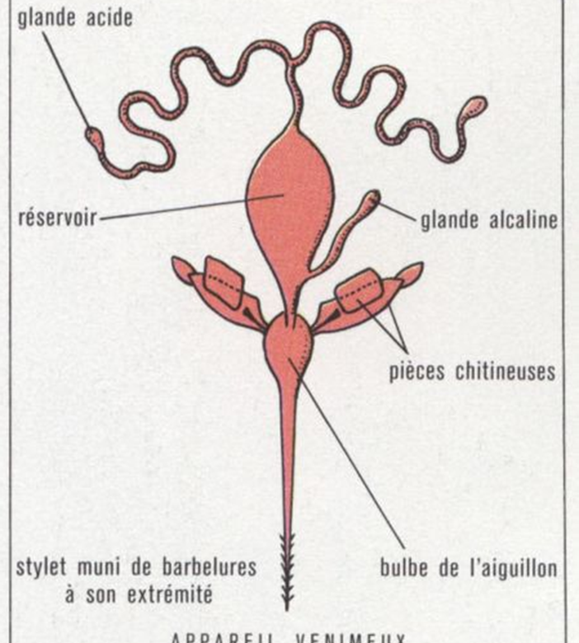
Appareil vulnérant
Notes:
Le venin est secrété par deux glandes, l'une produisant un liquide acide débouchant dans le réservoir à venin, l'autre sécrétant un produit alcalin utilisé dans la lubrification du dard.

Slide 7
Abdomen
anatomie

Slide 8
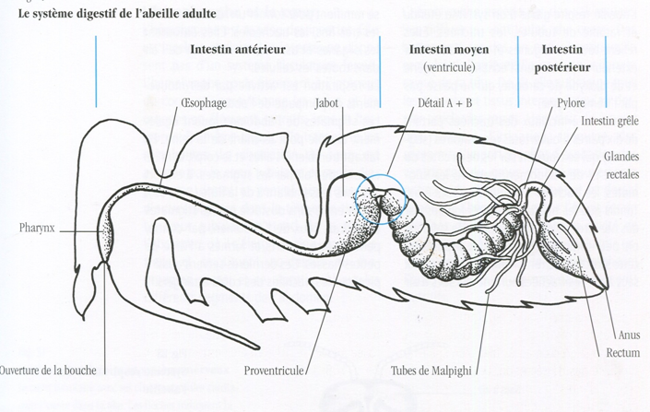
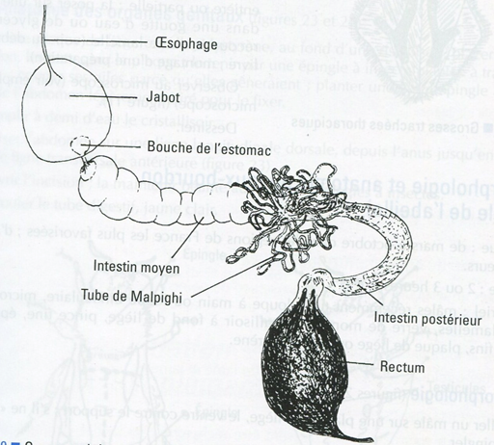
Un tube digestif qui comprend :
Le jabot avec le proventricule
Intestin moyen : ventricule
Les tubes de Malpighi
L’intestin postérieur
Le rectum
Notes:
Un tube idigestif qui comprend 4 parties
Le jabot ( stocke le nectar- le miel- l’eau)ce qui lui permet de les transporter ou de s’en nourrir pendant le vol
le proventricule : bouche de l’estomac qui s’ouvre et se ferme à volonté et fait passer ou non la nourriture dans l’estomac
Intestin moyen : ventricule ( correspond à l’estomac) digère la nourriture
L’intestin postérieur avec les tubes de Malpighi ( reins)
Rectum extensible permet la rétention des déchets pendant l’hiver jusqu’au vol de propreté
Pas de sortie urinaire: urine sort avec les excréments par l’anus

Slide 9
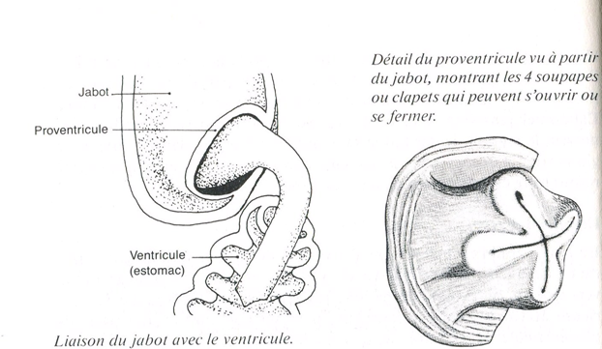

Slide 10
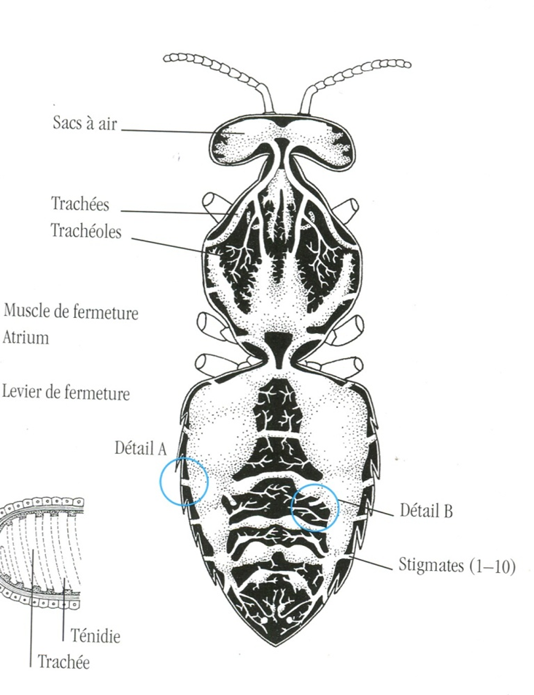
Appareil respiratoire
Notes:
L’abeille respire grâce à un système étendu et ramifié de tubules : tout le long de son corps les trachées qui relient tous les organes et tissus avec l’air extérieur ( échange oxygène CO2 qui ne passent pas par l’hémolymphe
Dix paires d’ouvertures respiratoires les stigmates se trouvent sur les deux côtés du thorax et abdomen ( 3 sur thorax – 7 sur abdomen)
Derrière les stigmats les trachées s’unissent en sac à air
Les trachées se divisent en trachéoles qui entourent les organes et assurent la diffusion de l’air dans les organes

Slide 11
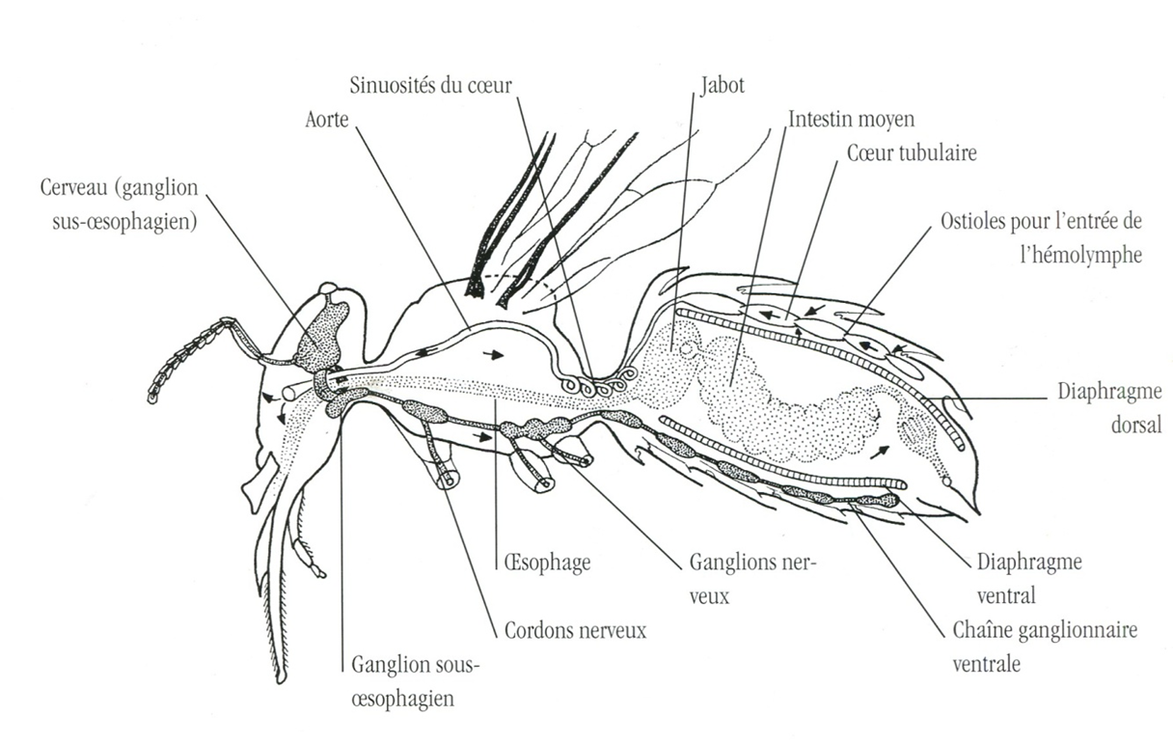
Un appareil circulatoire (équivalent du cœur)
Notes:
Un appareil circulatoire (équivalent du cœur)
Long tube dorsal qui véhicule l’hémolymphe ( incolore ( sans globules rouge)s – incoagulable – riche en magnésium – constitué d’eau – glucose- protéine – enzyme – acides aminés)
Irrigue tous les organes
Les insectes ne possèdent pas d’un système circulatoire fermé l’hémolymphe coule librement à l’intérieur du corps et approvisionne les tissus et les organes en éléments nutritifs
La circulation du sang est assurée par le cœur tubulaire et par le diaphragme dorsal et ventral ainsi que par d’autres organes dans la tête et le thorax
Le cœur tubulaire s’étend de la tête à l’abdomen où il s’élargit en ventricules
L’hémolymphe accède par des valves dans les différents ventricules du cœur des battements rapides la propulse de l’arrière vers l’avant jusque dans la cavité de la tête de là elle submerge tous les organes et tissus internes jusqu’au dernier article des tarses
L’important effet d’aspiration des ventricules du cœur et les mouvements rythmés du diaphragme ventral et dorsal ramènent l’hémolymphe par l’étroit étranglement de l’abdomen dans la cavité de l’abdomen là les tubes de malpighi extrait les métabolites de l(hémolymphe et l’intestin lui fournit de nouveaux éléments nutritifs

Slide 12
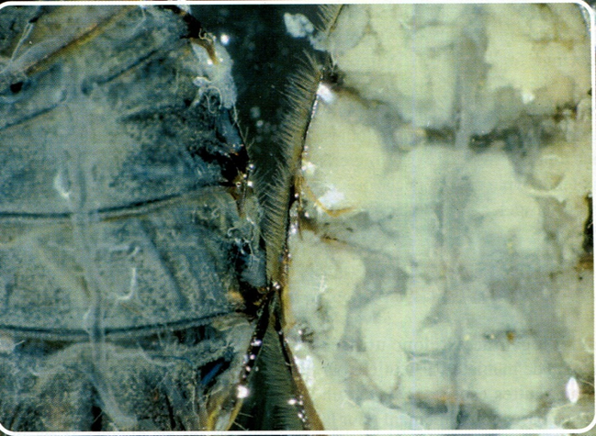
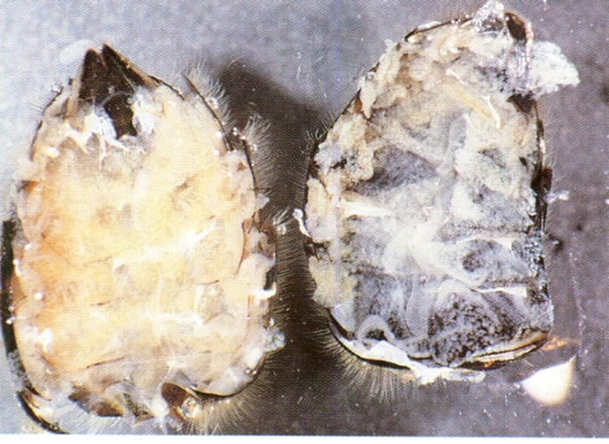
Corps adipeux
Notes:
Corps adipeux
Sorte de tissu spongieux qui sert d’organe de stockage ( sucre graisse et protéine)réserve utilisée en temps de pénurie
Les abeilles qui naissent fin de l’été début de l’hiver accumulent des réserves
Particulièrement développé dans les parties dorsales et ventrales de l’abdomen
Les échanges se font an niveau de l’hémolymphe

Slide 13
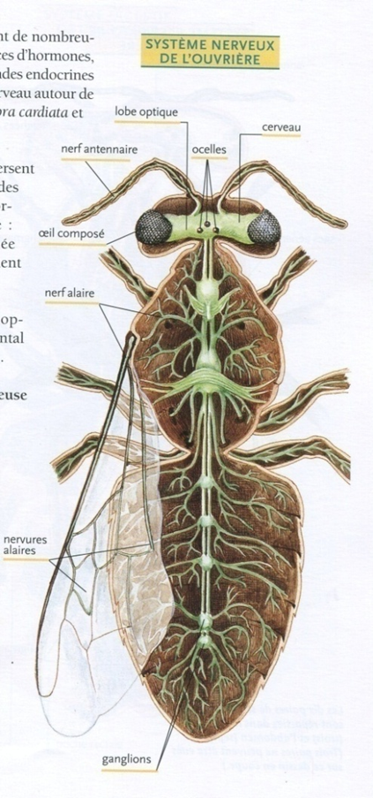
Système nerveux
Notes:
Une chaine nerveuse :
Un cordon nerveux double passe dans la partie centrale et relie les ganglions nerveux
Cible des insecticides

Slide 14
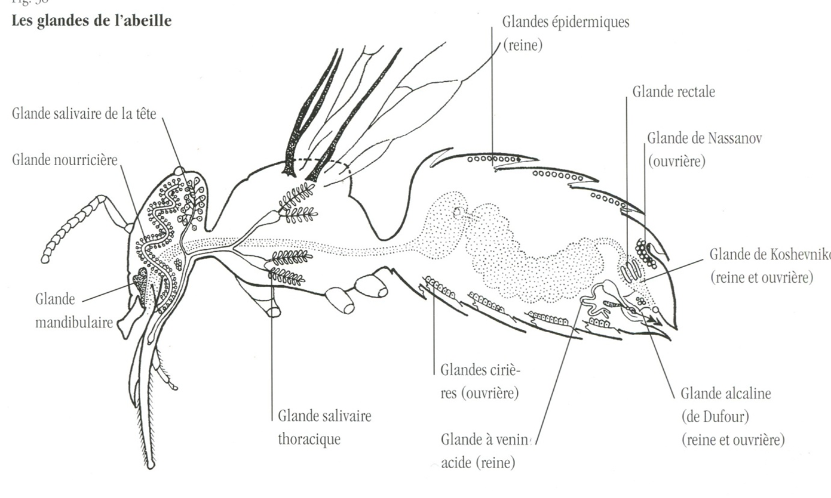
Notes:
Cellules spécialisées qui se développent sous l’influence de la constitution de la nourriture au stade larvaire et de la jeune abeille
Quand il ya un manque de protéine de vitamine d’hydrate de carbone ou d’oligo éléments elles se résorbent
Deux sortes de glandes les glandes exocrines et endocrines
Les glandes exocrines secrètent à la surface
Les glandes endocrines font parvenir leur secrétions à l’hémolymphe :hormones
Les glandes endocrines sont en relation avec le système nerveux central et dirigent la croissance, la mue , la métamorphose, la reproduction et le comportement des abeilles
On distingue
les corpora cardiaca
Les corpora allata : besoin de pollen pour se développer :règle la durée de vie des abeilles

Slide 15
Glandes exocrines
Glandes mandibulaires participe à la sécrétion de la gelée royale
Glandes nourricières : hypopharyngiennes (gelée royale)
Glandes salivaires participe à la sécrétion de la gelée royale
Glandes tarsales chez la reine pour marquer sa présence
Glandes rectales
Glandes de Nassanov secrète des phéromones olfactives
Glandes épidermiques
La glandes de Koshevnikov( chambre de l’aiguillon)phéromone d’alarme quand l’aiguillon est mobilisé
Glandes à venin : glande acide et grande alcaline
Glande de Dufour : marquage fleurs visitées
Glandes cirières : production d’écailles de cire
Glandes sexuelles
Glandes à mucus
Notes:
Glande de Koschevnikov: phéromone d’alarme quand le dard libère son venin = comportement défensif
Glande de dufour : phéromone d’alarme de défense du nid et pour la reine pour la reproduction ( marquage des œufs ou fleurs visitées ? )
Glande de nazanov :phéromone odeur de mélisse utilisée quand elle trouve une solution sucrée ou de l’eau – pour indiquer l’endroit de la ruche – pour orienter l’essaim lors d’un essaimage – marquage des fleurs intéressantes

Slide 16
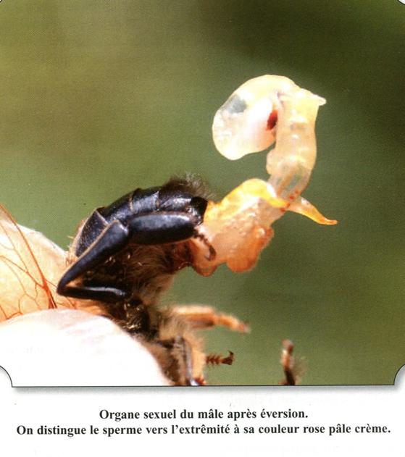
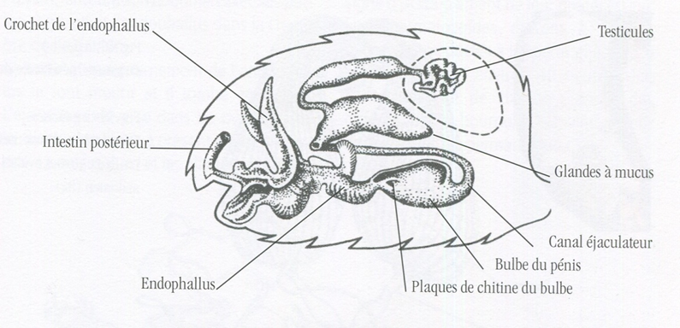
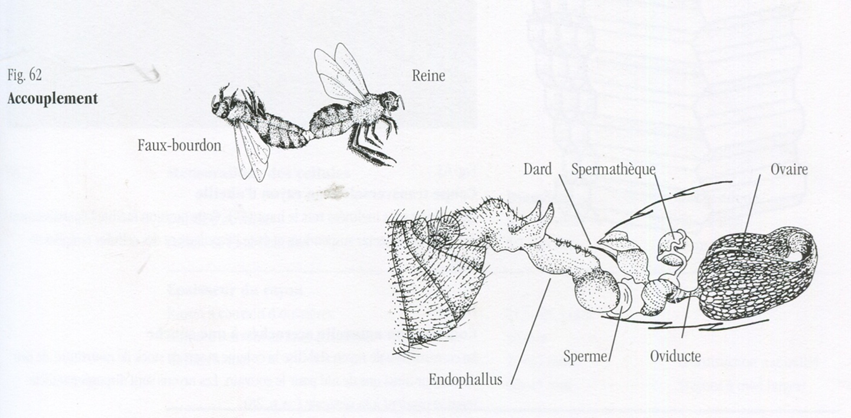
système reproducteur du faux bourdon
Notes:
A la naissance les spermatozoïdes sont entièrement développés dans les testicules en 10 jours ils se déplacent dans le canal déférent où ils sont conservés les testicules alors s'atrophient ce n’est qu’alors que le faux bourdon peut s’accoupler
De grosses glandes à mucus aboutissent dans le canal référent
Lors de l’accouplement sperme et mucus parviennent via le canal éjaculateur à l’endophallus ( pénis) lequel est renversé d’un coup dans la chambre de l’aiguillon de la reine
En plein vol l’après midi par beau temps
Le mucus durci et forme un bouchon (orange)ce qui empêche une perte du sperme
Des poils spéciaux sur l’endophallus permettent au prochain faux bourdon d’enlever ce bouchon

Slide 17
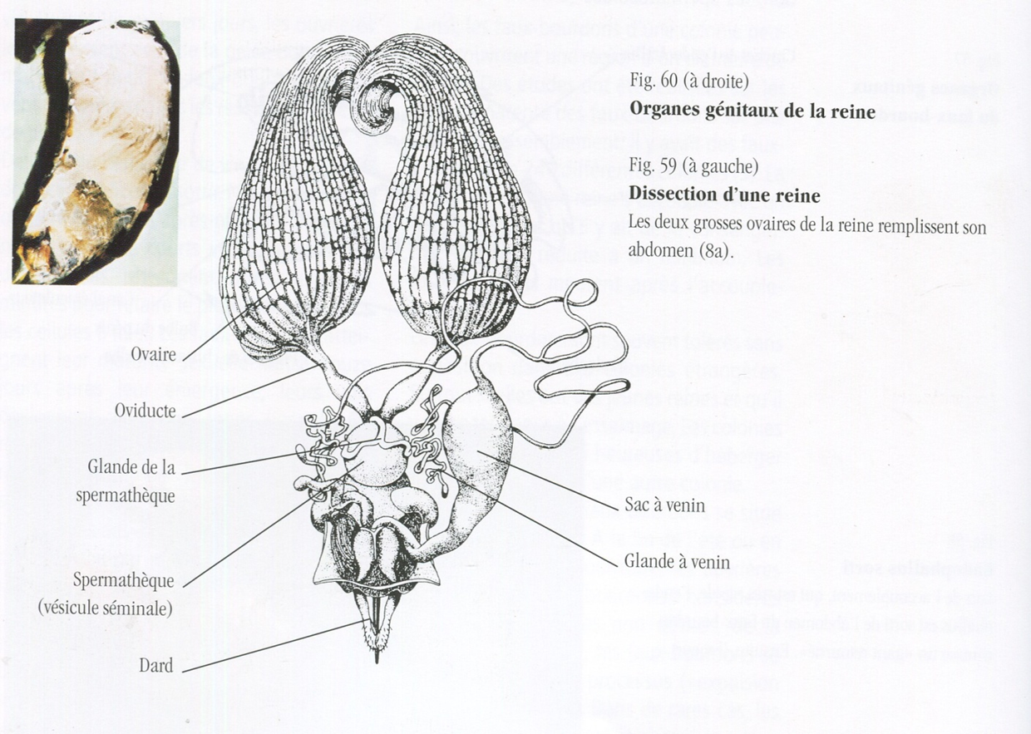
Système reproducteur de la reine
Notes:
Une paire d’ovaires
Les ouvrières ont aussi des organes génitaux mais plus petits et leur spermathèque est rudimentaire et ne peut pas réceptionner de spermatozoïdes
Stocke 3 à 7 millions de spermatozoïdes
Dans la spermathèque les spermatozoïdes produisent du dioxyde de carbone qui bloque leur propre activité la sécrétion alcaline de la glande les réactive
Les phéromones de la reine et du couvain inhibent les ovaires des ouvrières

Slide 18
Retour au menu général

